Slide 1
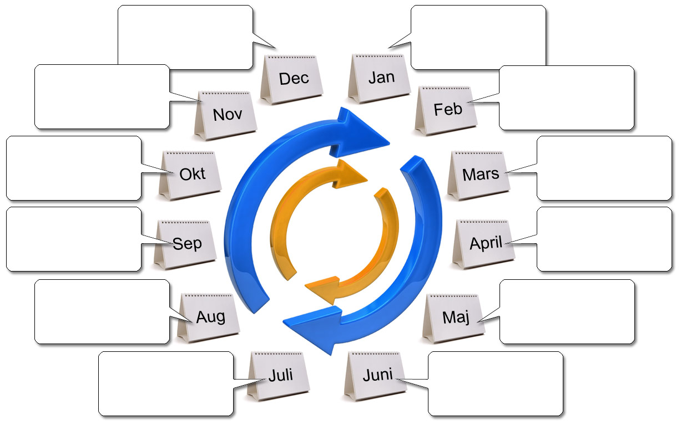
Årshjul 2017
12 Distriktsmöte
22 Styrelsemöte
01 KF
08 Styrelsekonferens
12 Styrelsemöte
Lolkalklubbs-konferens
Årsmöte
21 Distriktsmöte
30 KF
2017
19 D-HUS-möte
30 Domar- tl-konferens lydnad
08 Styrelsemöte
01 Styrelsens arbetsdag
09 Distriktsmöte
20-21 Kongressen
31 Distriktsmöte
15 Styrelsemöte
16-18 DM bruks & lydnad
SBK:s Daladistrikt

Slide 2
Årshjul 2018
Styrelsekonferens
Lolkalklubbs-konferens
Årsmöte
2018
26-27 Kongressen
30 Födelsedagen
15-17 DM alla grenar
SBK:s Daladistrikt

